Slide 1
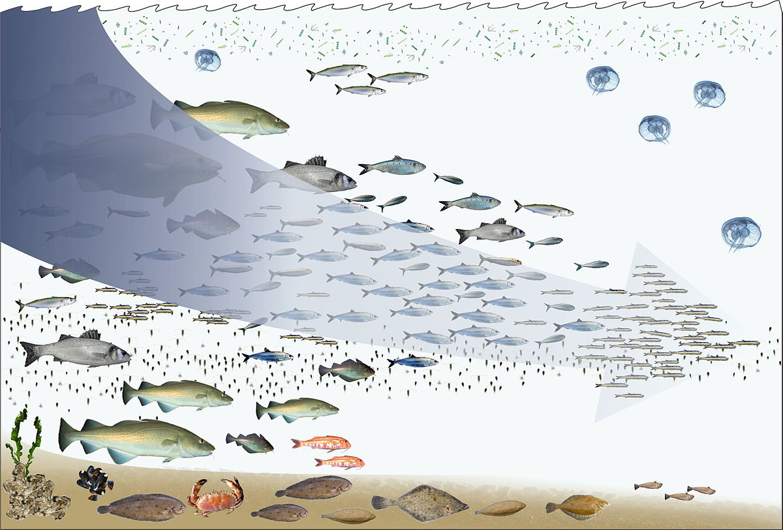

MGR 622
Evaluación de recursos acuáticos
Profesor coordinador: Dr. Cristian M. Canales R.
ECM-PUCV

Slide 2
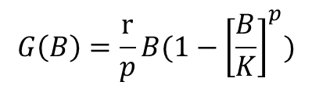

MODELO DE DINAMICA EN BIOMASA EXPLOTADA
La tasa de crecimiento o función producción latente de una población (G) en el tiempo t puede ser representado como una función de la biomasa $G(B\left(t\right))$
$$B\left(t+1\right)=B\left(t\right)+G\left(B\left(t\right)\right)−Y(t)$$
$$G\left(B\right)=\frac{r}{p}B(1−{\left[\frac{B}{K}\right]}^{p})$$
Crecimiento logístico de Pella-Tomlinson
K= capacidad de carga
r= tasa intrínseca de crecimiento
p=parámetro de asimetría

Slide 3
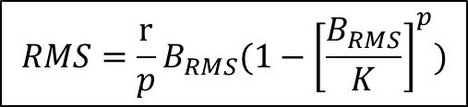
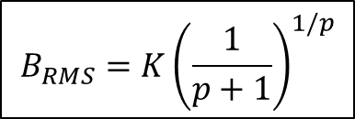
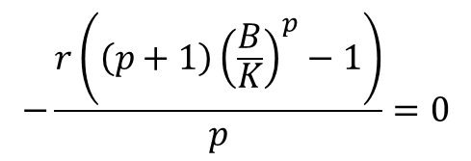
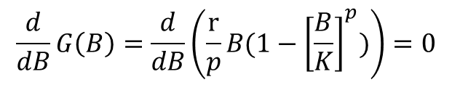
MODELO DE DINAMICA EN BIOMASA EXPLOTADA
$$\frac{d}{dB}G\left(B\right)=\frac{d}{dB}\left(\frac{r}{p}B(1−{\left[\frac{B}{K}\right]}^{p})\right)=0$$
$$−\frac{r\left(\left(p+1\right){\left(\frac{B}{K}\right)}^{p}−1\right)}{p}=0$$
$$B_{RMS}=K{\left(\frac{1}{p+1}\right)}^{1/p}$$
$$RMS=\frac{r}{p}B_{RMS}(1−{\left[\frac{B_{RMS}}{K}\right]}^{p})$$
https://es.symbolab.com/solver

Slide 4
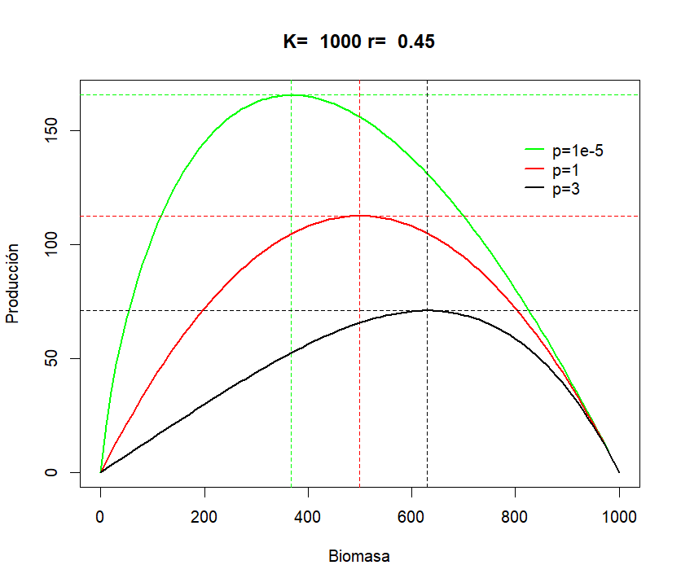
MODELO DE DINAMICA EN BIOMASA EXPLOTADA
Dado valores de K=1000 y r=0.45, genere tres curvas de producción para valores de p=1e-5, 1.0 y 3.0. En que situación la población es mas y menos productiva ?.

Slide 5
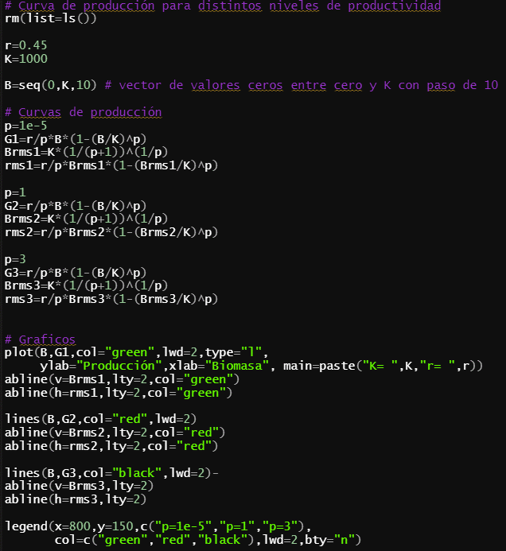
script4

Slide 6
p se relaciona con el efecto de la biomasa sobre la productividad (efecto de densodependencia)
A menudo el parámetro p no puede ser estimado desde los datos
p>1 es esperable en mamíferos marinos pero no en peces (p<1) cuyos reclutamientos son mas vulnerables a factores ambientales
Mientras menor el valor de p<1, mayor productividad a menor nivel de biomasa
Función de producción latente

Slide 7
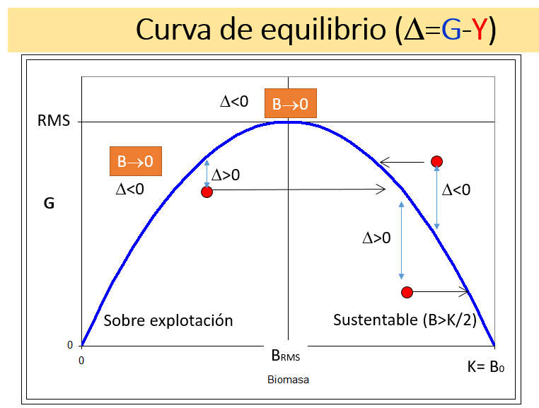

Curva de producción (G) y Excedentes (Δ)
$$B\left(t+1\right)=B\left(t\right)+G\left(B\left(t\right)\right)−Y(t)$$
Capturas bajo la curva de equilibro generan Δ>0, incrementando la Biomasa hasta un nuevo equilibrio.
Capturas sobre la curva de equilibro generan excedentes negativos Δ<0 (SOBREPESCA), la Biomasa disminuye hasta alcanzar un nuevo equilibrio.
Capturas mayores a RMS, o en la zona de sobre explotación por sobre la curva de equilibrio, generan excedentes Δ<0 y producen el agotamiento poblacional

Slide 8
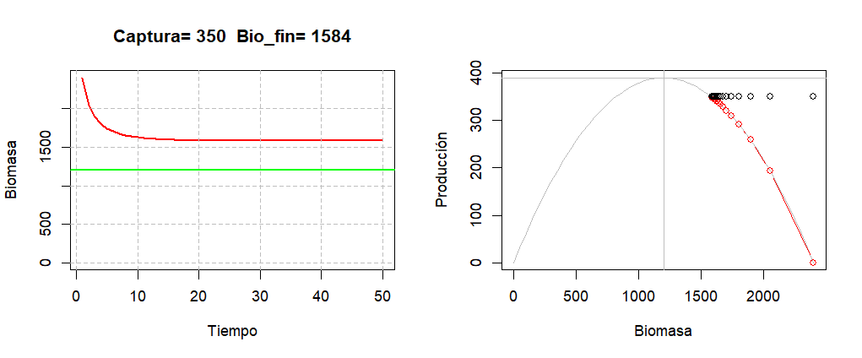
Dado valores de K=2400 millones de toneladas, r=0.61 y p=1, demuestre que el máximo nivel de captura sostenida se alcanza cuando RMS = rK/4. Simule a 50 años futuro bajo el supuesto de condición virginal.
Que sucede si Y=400 ?.
Genere valores de Biomasa al año 50 para distintos valores de Captura (100 – RMS).
Grafique Captura vs Biomasa final

Slide 9
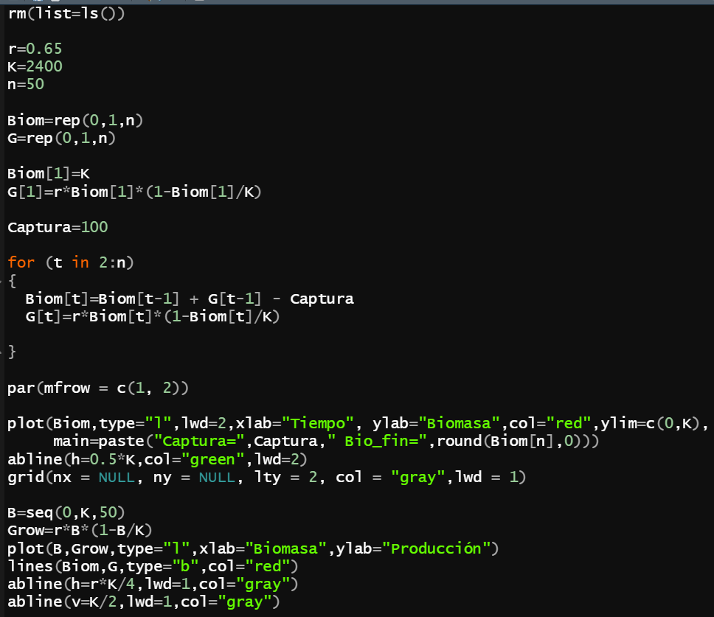
script5

